Slide 1
Audit Carrefour
Magasin: Hypermarché Gabes
Le 17/02/2021
Dr Hatem KARAA

Slide 2
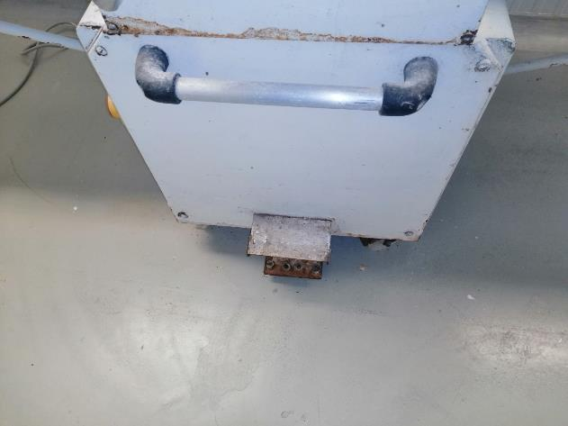
Pâtisserie / Boulangerie: traces de rouille sur le laminoire

Slide 3
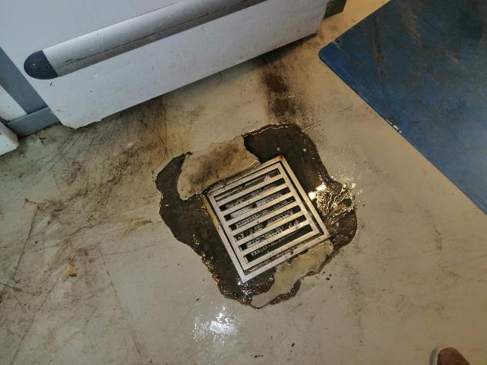
Pâtisserie/Boulangerie: décollement du sol autour du siphon placé devant la chambre de pousse n°1.

Slide 4
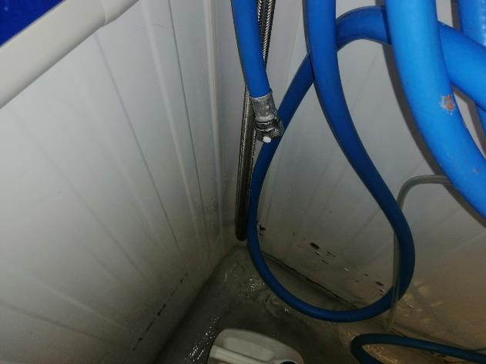
Pâtisserie / Boulangerie: pistolet de la centrale de nettoyage est démonté.

Slide 5
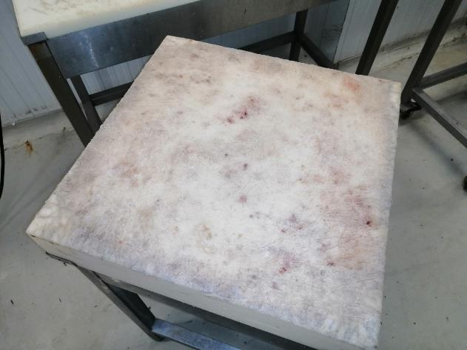
Boucherie: prévoir le rabotage de la planche de découpe des viandes rouges.

Slide 6
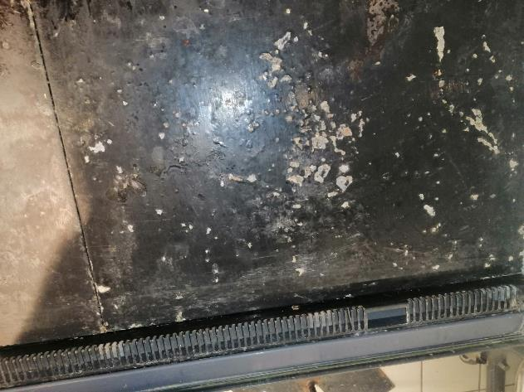
Boucherie: Ecaillement du meuble de vente des viandes blanches.
Un afficheur de température est non fonctionnel.

Slide 7
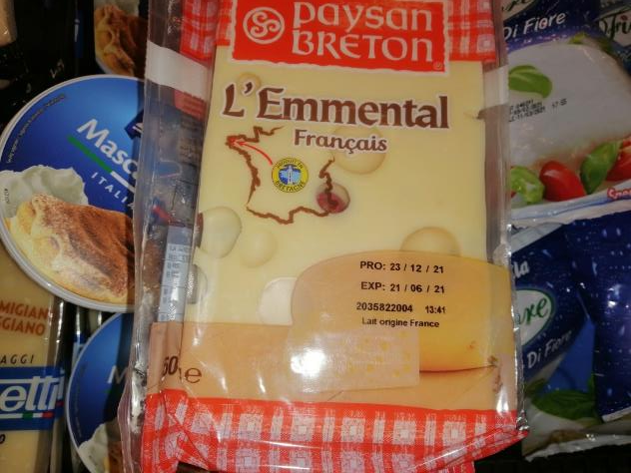
PLS: mentions erronées des dates de fabrication et d’expiration de l’emmental français.

Slide 8
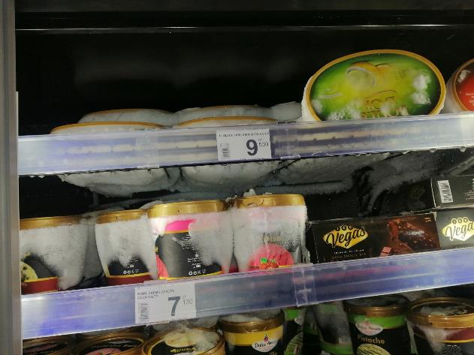
PLS: présence de givre sur les crèmes glacées mises en vente.

